Slide 1
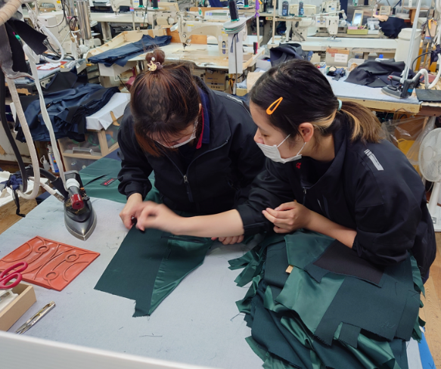
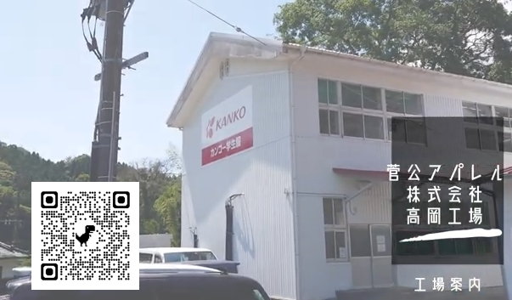

カラーパターン5
求人票だけでは分からない、これが企業の思いです
35歳からのキャリアアップコーナー
応援企業
菅公アパレル(株)高岡工場
ウチの会社ってこんなところ
所 在 地
宮崎県宮崎市高岡町浦之名4461番地5
事業内容
学生服の製造
すべては、子どもたちの未来のために。
学生服を通して
夢・笑顔・感動をお届けするために
制服作りをしています。
設 立
1976年12月11日
事業所写真
ウチの会社の
未経験も
大歓迎
ウチの会社の
PRポイント
PRポイント
学校行事や急なお休みも対応します！
有給休暇
1日・半日・時間単位で取得
できます
年末年始とお盆に
長期休暇あり
家庭と仕事の両立を
応援します！
残業は
繁忙期のみ
平均10時間
キャリアアップコーナーご利用の方へ
QRコードから会社案内動画もご覧ください
事業所写真
ほとんどの方が未経験から始めています。
日々の業務の中で服作りの技術を習得しませんか？
工場見学も随時受け付けております。
お気軽にお問い合わせください。
宮崎
※事業所求人は、有効中のものがない場合は一覧が出ませんので、ご了承ください。
当社の
H Pは
コチラ
事業所
ホームページ
QRコード
ハローワーク作成
当社の
求人は
コチラ
事業所求人
QRコード
ハローワーク
作成
作成日：令和７年１１月２７日

